Slide 1
第一章 网络新闻编辑学概说
参考资料：
《第45次中国互联网络发展状况统计报告》

Slide 2
当前我国互联网 发展状况概要
——参考数据均来源于《第45次中国互联网络发展状况统计报告》

Slide 3
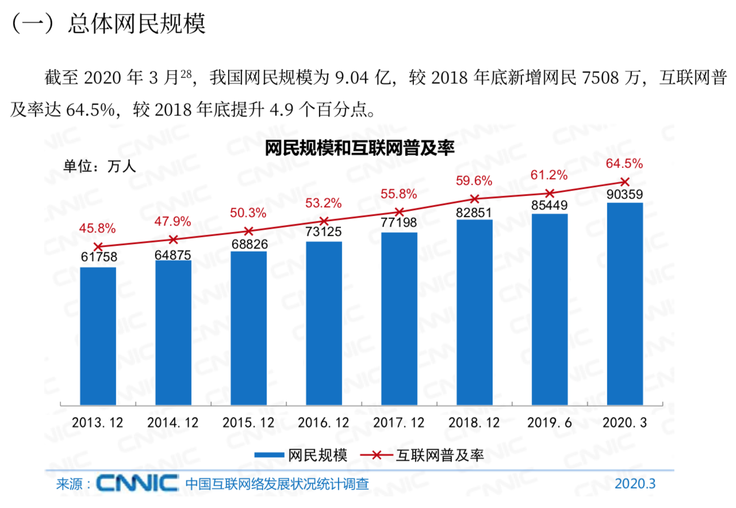
（一）
总体网民规模
截至2020年3月28，我国网民规模为9.04亿，较2018年底新增网民7508万，互联网普及率达64.5%，较2018年底提升4.9个百分点。

Slide 4
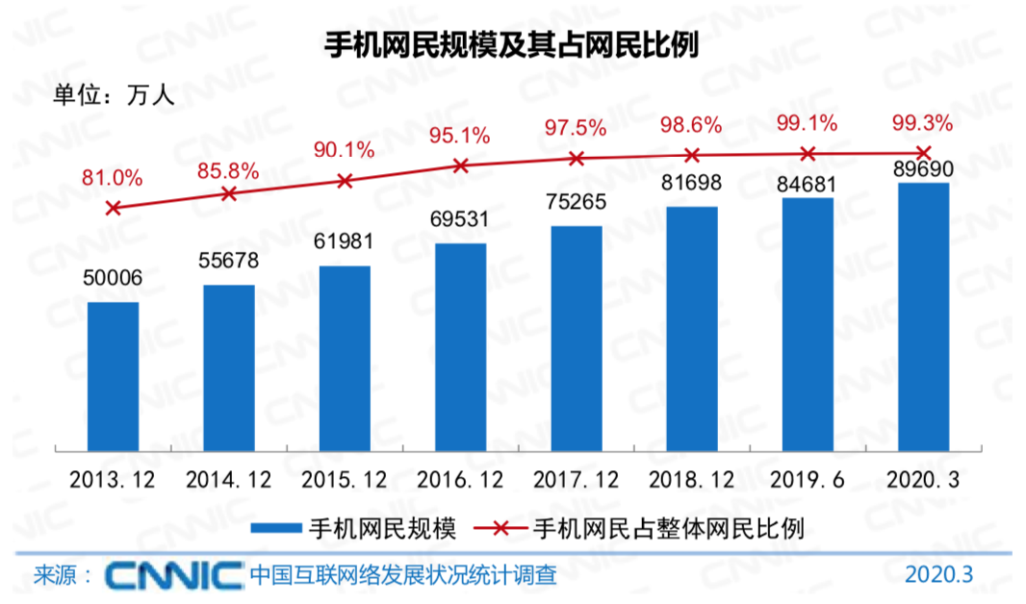
手机网民
规模
截至2020年3月，我国手机网民规模达8.97亿，较2018年底增长7992万，我国网民使用手机上网的比例达99.3%，较2018年底提升0.7个百分点。

Slide 5
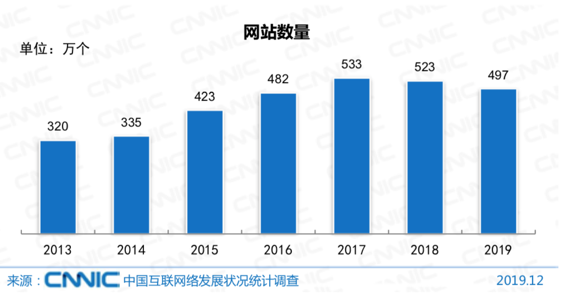
网站数量
截止2019年12月，我国网址数量为497万个，较2018年底下降5.1%

Slide 6
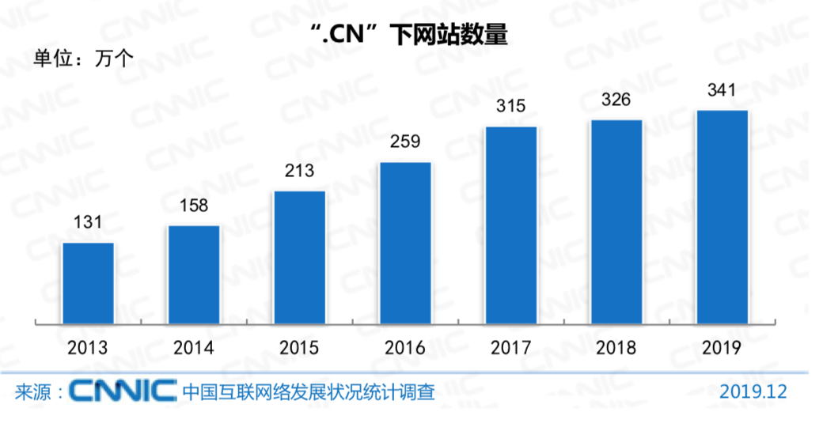
“.cn”下网址数量
截止2019年12月，“.cn”下网址数量为341万个，较2018年底增长4.6%

Slide 7
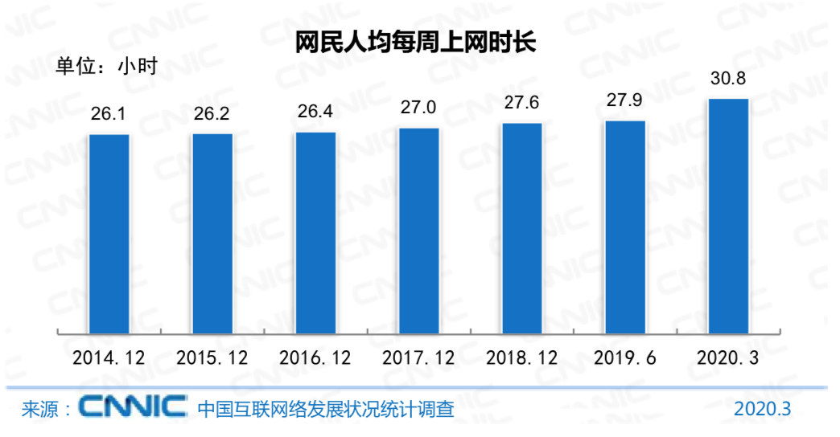
网民人均每周上网时长
截止2020年3月，我国网民的人家每周上网时长为30.8个小时，较2018年底增加3.2个小时。受2020年初新冠肺炎疫情影响，网民上网时长有明显增长。

Slide 8
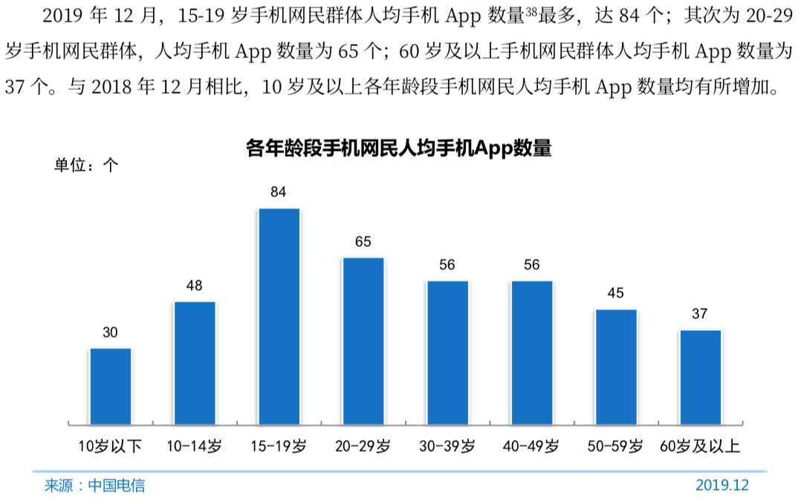
各年龄段手机网民人均手机APP数量
2019年12月，15-19岁手机网民群体人均手机APP数量最多，达84个；其次为20-29岁手机网民群体，人均手机APP数量为65个；60岁及以上手机网民群体人均手机APP数量为37个。与2018年12月相比，10岁及以上各年龄段手机网民人均手机APP数量均有所增加。

Slide 9
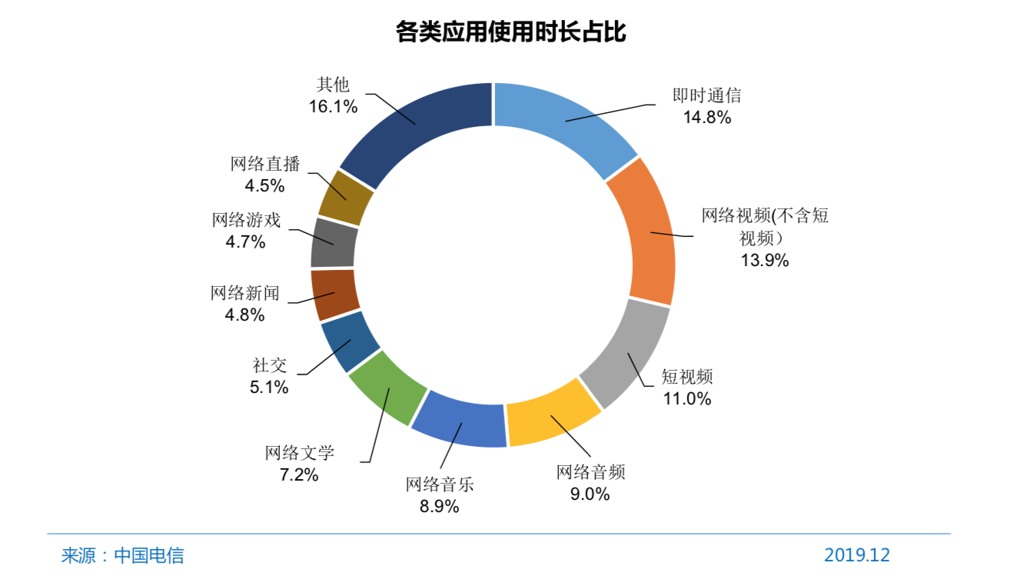
各类应用使用时长占比
2019年12月,手机网民经常使用的各类App中,即时通信类App的使用时间最长,占比为14.8%;网络视频（不含短视频）、短视频、网络音频、网络音乐和网络文学类应用的使用时长占比分列第二到六位,依次为13.9%、11.0%、9.0%、8.9%和7.2%。短视频应用使用时长占比同比增加2.8个百分点,增长明显。

Slide 10
思考：从以上的数据中，我们能看出现阶段我国互联网发展的趋势是什么呢？

Slide 11
分析：
我国的网民数量在不断地攀升中，我国互联网发展处于高速发展的状态；
在我国9.04亿网民当中，使用手机上网是主要手段；
在手机app的使用数量上，15-19岁人均84个，年龄越大，使用的app数量越少，这种趋势是符合年龄段发展的，用户年龄层越高，对app的习惯实用性更强；
利用手机作为网络信息接收端，促使手机app大幅度发展，网站流量减少；
“数字化”政务促使“.cn“网站数量增加。

Slide 12
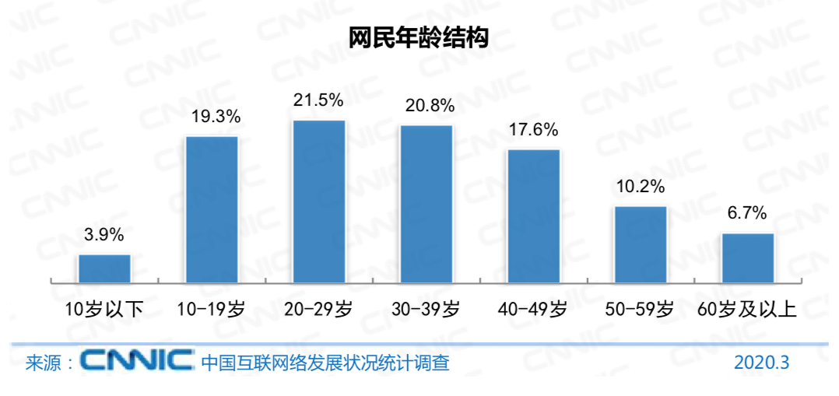
（二）
年龄结构
截至2020年3月,20-29岁、30-39岁网民占比分别为21.5%、20.8%,高于其他年龄群体;40-49岁网民群体占比为17.6%;50岁及以上网民群体占比为16.9%,互联网持续向中高龄人群渗透。

Slide 13
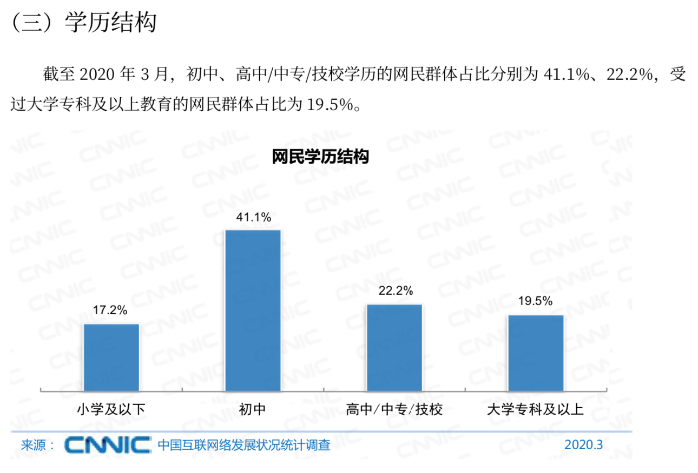
（三）
学历结构
截至2020年3月,初中、高中/中专/技校学历的网民群体占比分别为41.1%、22.2%,受过大学专科及以上教育的网民群体占比为19.5%。

Slide 14
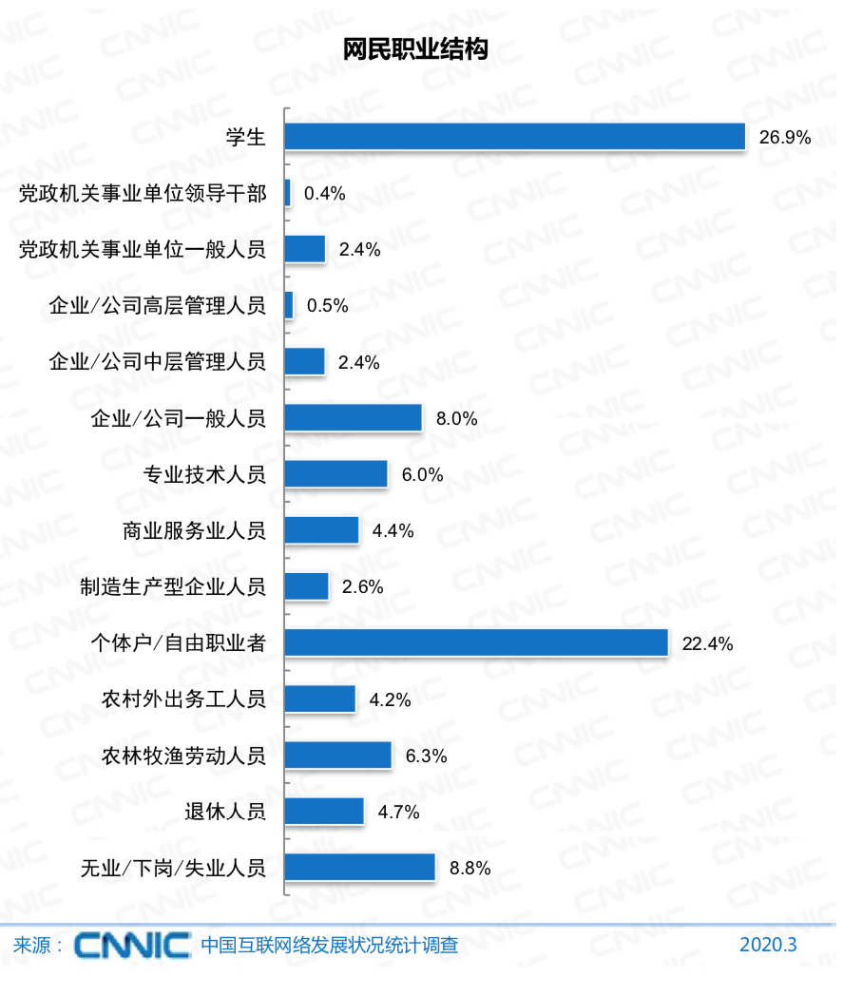
网民职业结构

Slide 15
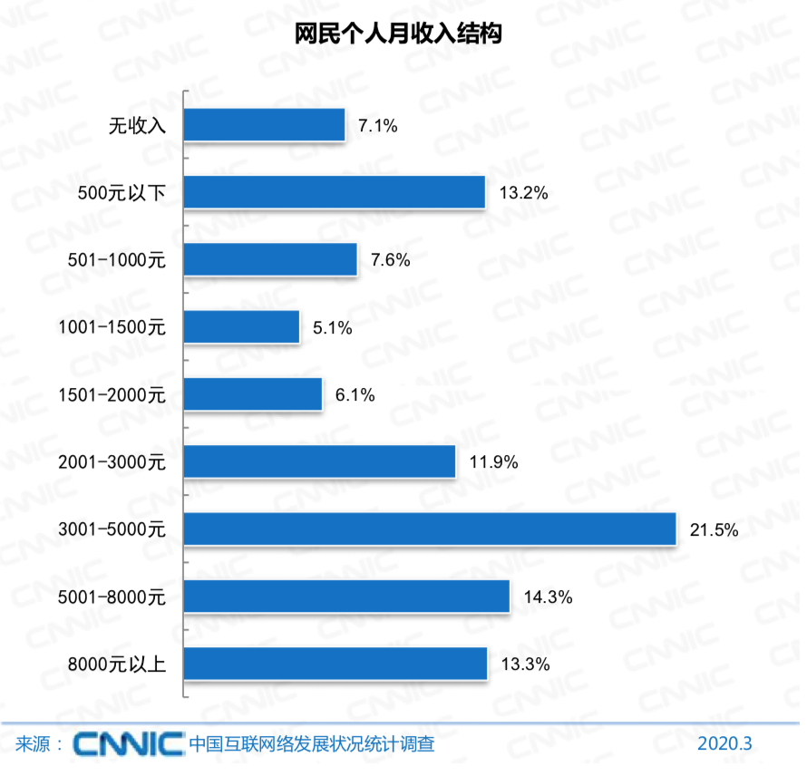
网民个人月收入
结构

Slide 16
思考：结合上述的用户规模数据分析，我国现阶段网络发展、传播当中可能会出现什么问题？

Slide 17
分析：
1、网民的年龄集中于10-49岁，其中最中坚的力量为20-39岁这一年龄层，他们有一定的消费能力；
2、网民的学历水平较低，可能在处理某些网络问题上会出现负面影响，如低俗内容传播、网络暴力等；
3、学生在我国网民总数中占有最大比重，网络信息多样化，容易带给他们错误的思考方式，在我们传播网络新闻时应更注重内容的正确引导。

